Slide 1
第七讲 大上海回到人民手中
上海市中共党史学会副会长
中共上海市委党史研究室特约研究员
徐光寿
教授 博士生导师
2025年12月25日第十稿

Slide 2
三个问题
一、抗战胜利前夕中共夺取大上海的尝试
二、迎接大上海解放党在上海的不懈努力
三、光明的摇篮：大上海回到人民手中

Slide 3
一、抗战胜利前夕中共夺取大上海的尝试
（一）抗战初期周恩来在上海的公开活动
（二）抗日战争局部反攻局面的形成
（三）中共中央部署夺取大上海
（四）夺取大上海计划被最终放弃

Slide 4
一、抗战胜利前夕中共夺取大上海的尝试
（一）周恩来在上海的公开活动
西安事变后，根据中共中央工作安排，周恩来长期负责与国民党的谈判和统一战线工作。
1937年7月7日，周恩来飞抵上海，同行者为博古、林伯渠。是夜，卢沟桥事变。13日（或14日），周、博、林由上海前往庐山。这是卢沟桥事变发生后，国共两党的首次谈判。
两个多月后，由中国共产党倡导和推动的、以国共两党合作为基础的抗日民族统一战线正式形成。

Slide 5
一、抗战胜利前夕中共夺取大上海的尝试
（一）周恩来在上海的公开活动
此次来沪一周，周恩来负有特殊使命，下榻新亚酒店。这一周周恩来见了谁，谈了什么？
1、发布“七月指示”。特别选择在上海中国饭店发布，是向上海中共地下组织乃至上海各界人士宣传中国共产党抗日立场。
2、4场会见。7月10日，在蒲石路（今长乐路）一幢石库门房子的二楼会见夏衍，见到了身穿白衬衫和深灰色西装裤的周恩来，“一位儒雅倜傥、最多也不过比我大一两岁的人”。这是他第一次见到周恩来。7月15日，中国剧作家协会在原上海剧作家协会的基础上在沪成立。此后，各种文艺界抗战社团相继涌现，仅上海一地就成立了70余个文艺社团。7月28日，文艺界的抗日统一战线“上海文艺界救亡协会”组建。

Slide 6
一、抗战胜利前夕中共夺取大上海的尝试
（一）周恩来在上海的公开活动
一系列的拜会、会见：
7月11日（或12日），在博古、林伯渠陪同下，周恩来来到莫利哀路29号（今香山路7号），拜会了宋庆龄；
还会见了刘晓和叶挺。
会见刘晓，要求抓住全面抗战的时机，放手发动群众抗日。
经潘汉年安排会见叶挺，希望叶挺出面协调将南方红军游击队改编为新四军并出任军长。等等。

Slide 7
一、抗战胜利前夕中共夺取大上海的尝试
（二）抗日战争局部反攻局面的形成
进入1944年，苏德战场、太平洋战场和欧洲战场等反法西斯战争主要战场陆续进入局部反攻阶段。德、日法西斯走向败亡。
中国战场也开始了局部反攻。中共中央总览全局，开始部署八路军、新四军和党领导的其他人民军队的战略反攻。
八路军：组建八路军359旅南下支队，由王震率领从陕甘宁边区南下，渡过黄河、长江，目标直指广州、香港等中心城市。
新四军，组建以第一师为基础，由粟裕率领南下渡过长江进入苏浙边境，目标直指上海、南京等中心城市。
中国敌后战场局部反攻局面初步形成。

Slide 8
一、抗战胜利前夕中共夺取大上海的尝试
（三）中共中央部署夺取大上海
1944年下半年，上海党组织遵照上级指示，深入发动群众开展“天亮运动”，秘密组建地下军为配合新四军夺取上海作好准备。6月，中共中央发出《中央关于城市工作的指示》，提出城市工作要从长期隐蔽、积蓄力量，转到准备武装起义，里应外合占领城市，开展“天亮运动”。
上海民众为“天快亮了”而欢欣鼓舞。为冲破黑暗，上海党组织在1944年圣诞节与1945年元旦、春节之际开展迎接“天亮运动”。学委系统秘密印刷近千份写有“迎接抗日战争最后胜利”的贺年卡分送师生。工委系统以新四军上海办事处名义向各界上层寄送印有“配合新四军，反攻大上海”的贺年卡。伪军政警特人员收到的则是印有“身在曹营心在汉”的警告信。

Slide 9
一、抗战胜利前夕中共夺取大上海的尝试
上海人民组建地下军，迎接抗战胜利。
组建地下军分两线进行：一是通过工委所属组织在市区组建工人地下军；二是由近郊工委组建近郊地下军。华中局将一批在根据地经过锻炼的干部派回上海作为骨干。
1945年春，工委领导的各地区、工厂的工人地下军已发展至260余人，其中党员50余人。近郊工委以龙华、杨行为重点，在青年中发展了50余名地下军。5月8日，德国宣布无条件投降。8月9日，华中局决定成立中共上海市委员会。8月15日，日本广播“终战诏书”，宣布无条件投降。
同日，新华社播发消息：新四军军部任命刘长胜、张执一为上海市市长、副市长，命令粟裕率部渡过长江向沪宁进军。上海党组织按照原定方针，加紧准备，等待命令，发动起义。

Slide 10
一、抗战胜利前夕中共夺取大上海的尝试
8月19日，华中局下达命令，要求上海召开群众大会，举行示威游行，进行武装起义。为此，专门成立行动委员会，任命张执一、陈伟达分任正、副书记，负责实施起义。派刘长胜火速返沪，就地领导起义。同时，从江浙抽调新四军4个团奔赴上海增援。20、21日，华中局连续致电上海市委、淞沪支队，督促起义举行。经慎重考虑，上海市委选定沪西信义机器厂作为起义地点。8月23日晨，沪西工人地下军60余人携带武器分成3个突击队，带领各业工人2000余人冲进信义机器厂。
正当等待下一步命令之际，工委书记张祺奉刘长胜之命赶来，他向指挥部传达了停止起义迅速将队伍撤走的命令。终止起义是执行中央8月21日连续两次急电停止上海起义的决定。中央根据全国形势的变化，确定“向北发展，向南防御”，加之上海敌我实力相差悬殊，贸然起义只会导致失败。

Slide 11
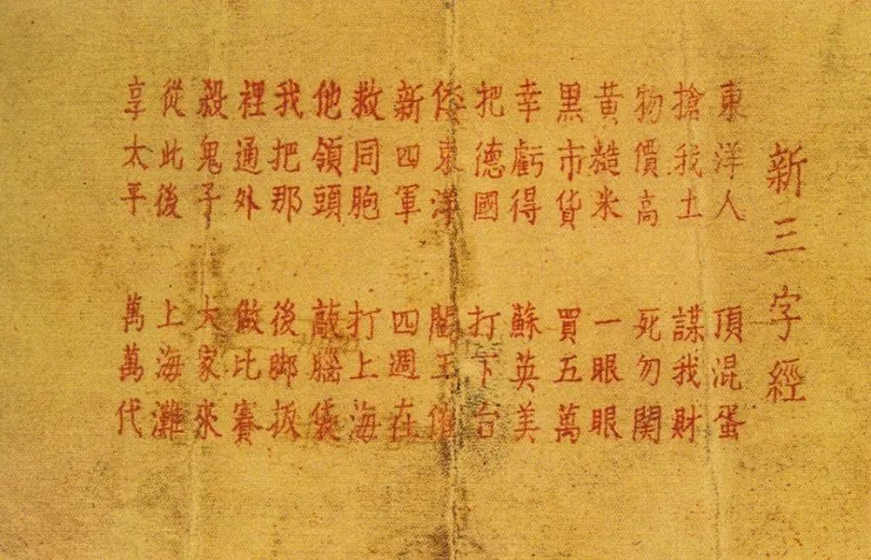
上海党组织印发的“新三字经”贺年片

Slide 12
一、抗战胜利前夕中共夺取大上海的尝试
（四）夺取大上海计划被最终放弃
起义停止后，上海市委迅速将工作转向发动群众，开展复工、救济和清算汉奸等斗争。暴露身份的地下军人员、共产党员奉命撤往青浦淞沪支队驻地。9月，成立上海工人部队。10月12日，青东根据地军民举行大会欢迎新四军浙东纵队。会后淞沪支队和工人部队随同北上。而此前的9月2日，日本签署投降书，世界反法西斯战争和中国抗日战争胜利结束。
经过抗战的锻炼，上海党组织准备迎接新的历史使命。

Slide 13
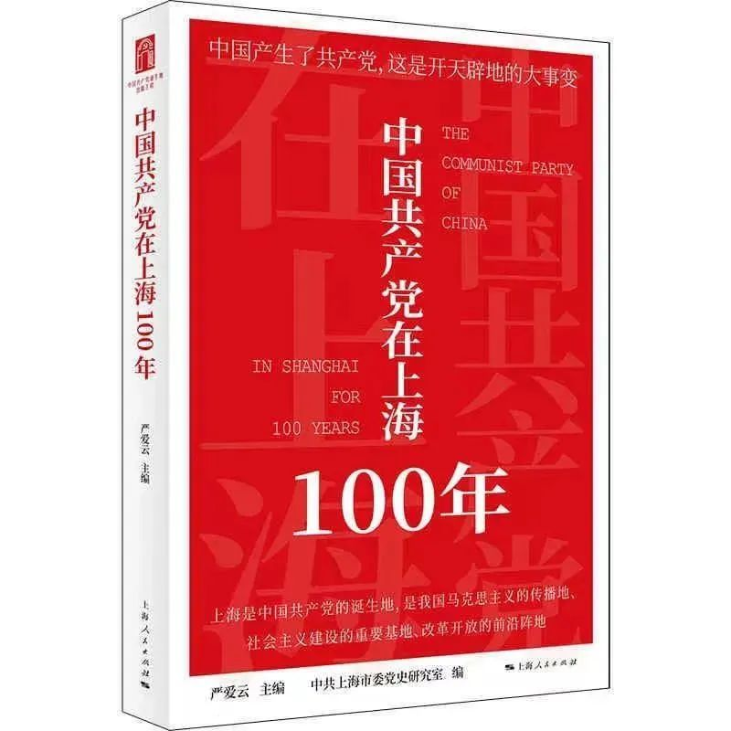
严爱云 主编
中共上海市委党
史研究室 编
上海人民出版社
2021年7月

Slide 14
二、迎接大上海解放党在上海的不懈努力
（一）与国民党公开斗争的“周公馆”
（二）反饥饿反内战反迫害的“五二零”事件
（三）保护中央文库的惊险斗争：
（四）“永不消逝的电波”：李白
（五）大上海回到人民手中：1949.5.27

Slide 15
肖林与中共在上海的“地下金库”华益公司
抗战时期，四川江津人肖林在浙江中路137弄1号建立富川商号，在党的领导下开展地下经济工作，利用国民党政府的裙带关系在上海从事商贸活动，利用国民党将军李弥的裙带关系，暗地里为党的事业提供源源不断的资金。
华益公司于1947年3月成立，主要通过青岛与山东解放区开展货物海上贸易，至1949年5月27日结束时，一共向中共中央办公厅上交了黄金12万两。
肖林夫妇二人作为中共地下金库的掌管者，从未想过要取国家一分一厘，无人监督便自我管理，掌管着可谓是国家的财政大权，却从没有为自己，谋取一丝一毫的利益。这便是中国共产党人对党的无限忠诚，为崇高事业的无私奉献。

Slide 16
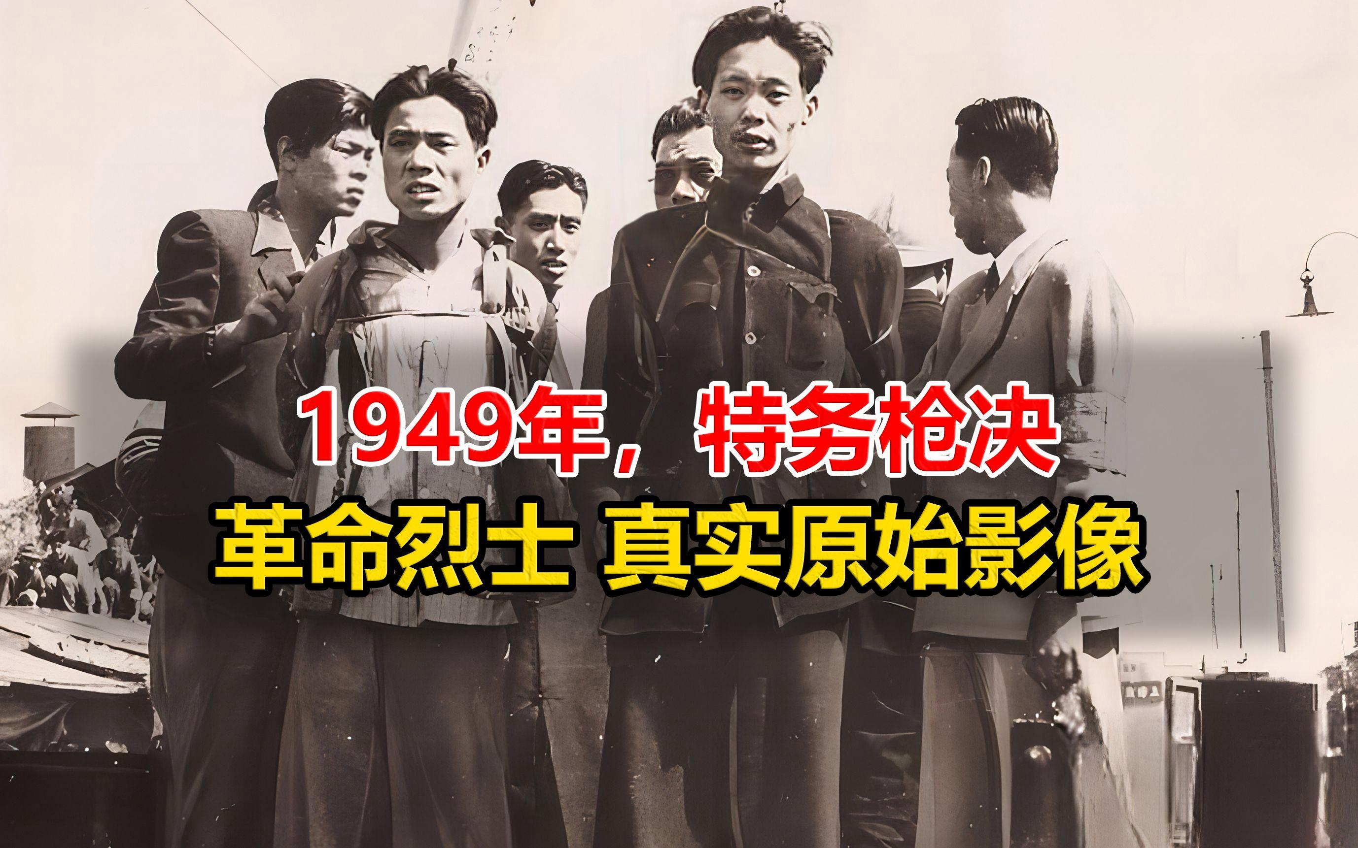
烈士英勇就义前一组视死如归的感人照片

Slide 17
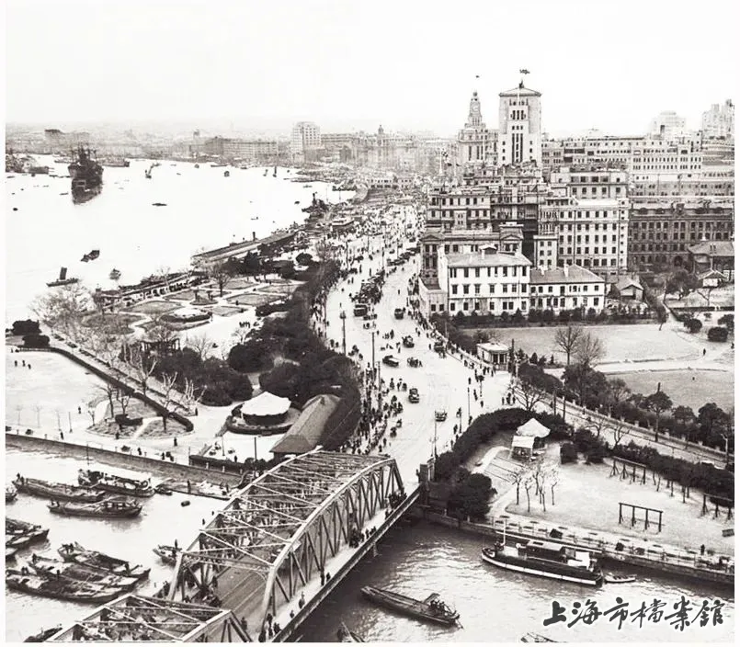
激战外白渡桥

Slide 18
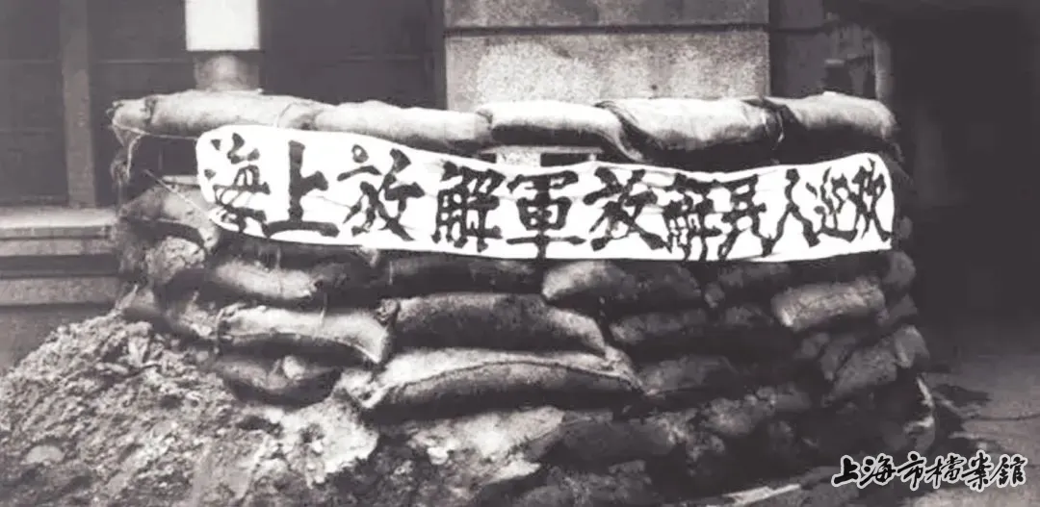
上海人民欢迎解放军

Slide 19
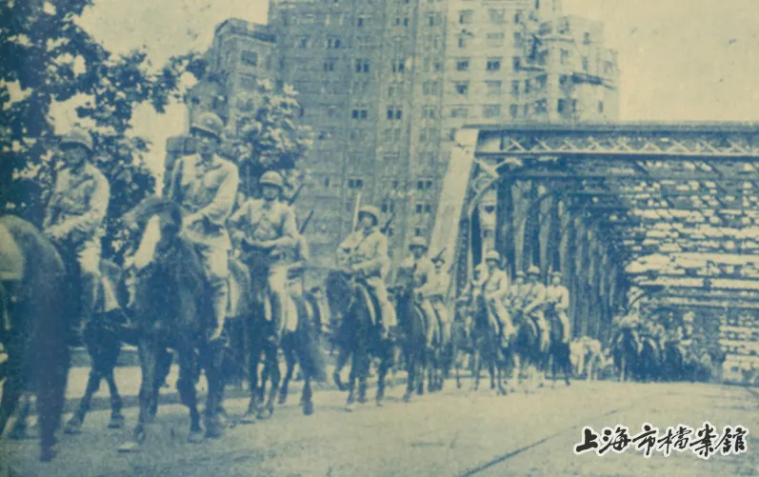
人民解放军巡逻大上海

Slide 20
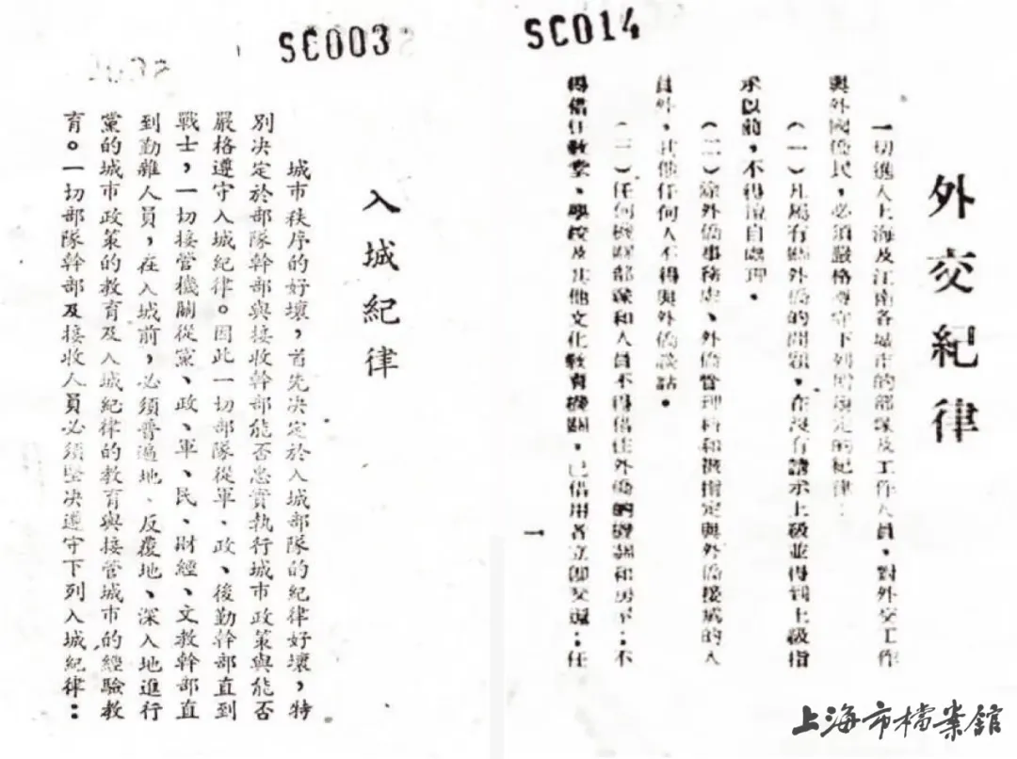
送给上海人民的“见面礼”

Slide 21

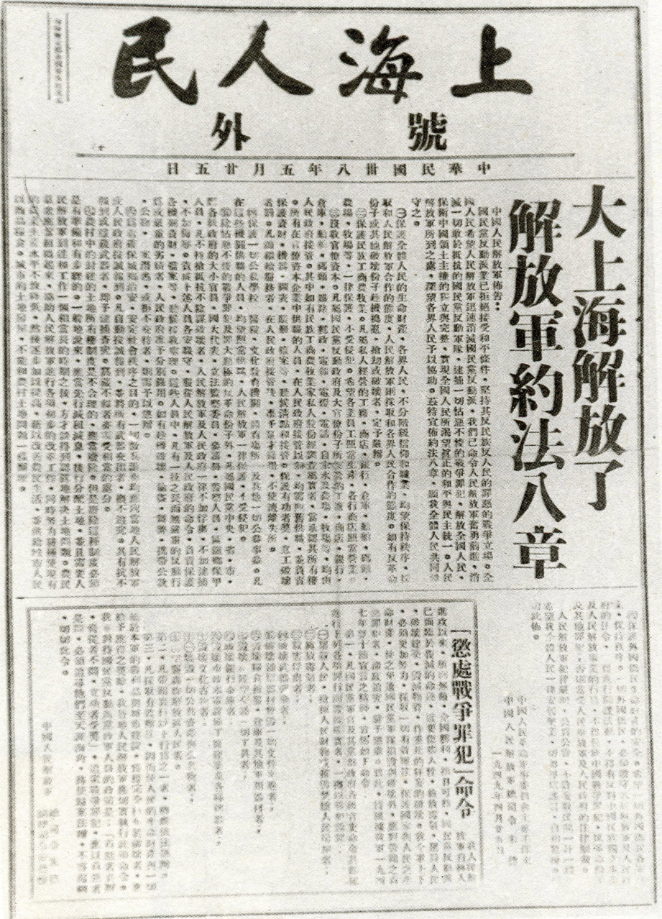
1949年5月，在中共中央上海局及其领导下的上海地下市委组织下，上海组建了10万余人的“人民保安队”，配合人民解放军里应外合、迎接上海解放。16个战火纷飞的日日夜夜，全市水、电、煤气、通讯一刻未停，交通基本正常，大多数工厂机器照常运转，商店照常营业，学校照常上课，社会秩序井然，创造了世界战争史上的奇迹！
1949年5月27日，上海宣告解放！

Slide 22
三、光明的摇篮：大上海回到人民手中
（一）新华社社论《祝上海解放》
（二）大上海在新中国的地位和作用
（三）结语：上海是中国共产党红色圣地

Slide 23
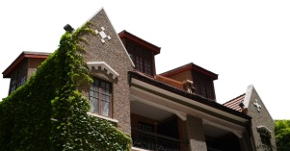

上海的解放，引起了全中国人民和全世界进步人类的欢呼。5月29日，毛泽东拿到新送来的新华社社论文稿，从头至尾仔细审阅修改，当天发出。30日，题为《祝上海解放》的新华社社论在《人民日报》刊载，5月31日在上海《解放日报》头版转发，后收入《毛泽东新闻工作文选》的“改稿”篇目（新华出版社1983年版）。值此上海解放76周年之际，细读毛泽东这篇审改稿的复制件，参考相关革命文献，对于当年上海解放的历史意义当有更深刻感悟。

Slide 24
新华社社论（出自毛泽东手笔）
《祝上海解放》

Slide 25
上海的解放，引起了全中国人民和全世界进步人类的欢呼。这是因为，第一，上海是中国的最大的经济中心，上海的解放表示中国人民无论在军事上、政治上和经济上都已经打倒了自己的敌人国民党反动派；第二，上海是帝国主义侵略中国的主要基地，上海的解放表示中国人民已经确立了民族独立的基础。这两种情况，使得上海的解放在中国人民解放事业中具有特殊的意义。

Slide 26
上海是中国工人阶级的大本营和中国共产党的诞生地，在长时期间它是中国革命运动的指导中心。虽然在反革命势力以野蛮的白色恐怖迫使中国革命的主力由城市转入乡村以后，上海仍然是中国工人运动、革命文化运动和各民主阶层爱国民主运动的主要堡垒之一。上海的革命力量和全国的革命力量相配合，这就造成了上海的解放。

Slide 27
上海是近代中国的光明的摇篮。上海的解放当然要加速完成中国内外关系的一系列根本变化。上海是一个世界性的城市，所以上海的解放不但是中国人民的胜利，而且是国际和平民主阵营的世界性的胜利。
上海解放，震撼着世界，它意味着远东第一大城市从此摆脱帝国主义奴役压迫的桎梏，开始呼吸独立自由的空气。上海解放，在中国人民解放事业中具有特殊的重要的意义，对于中国人民而言，是值得特别欢庆的重大喜事。

Slide 28
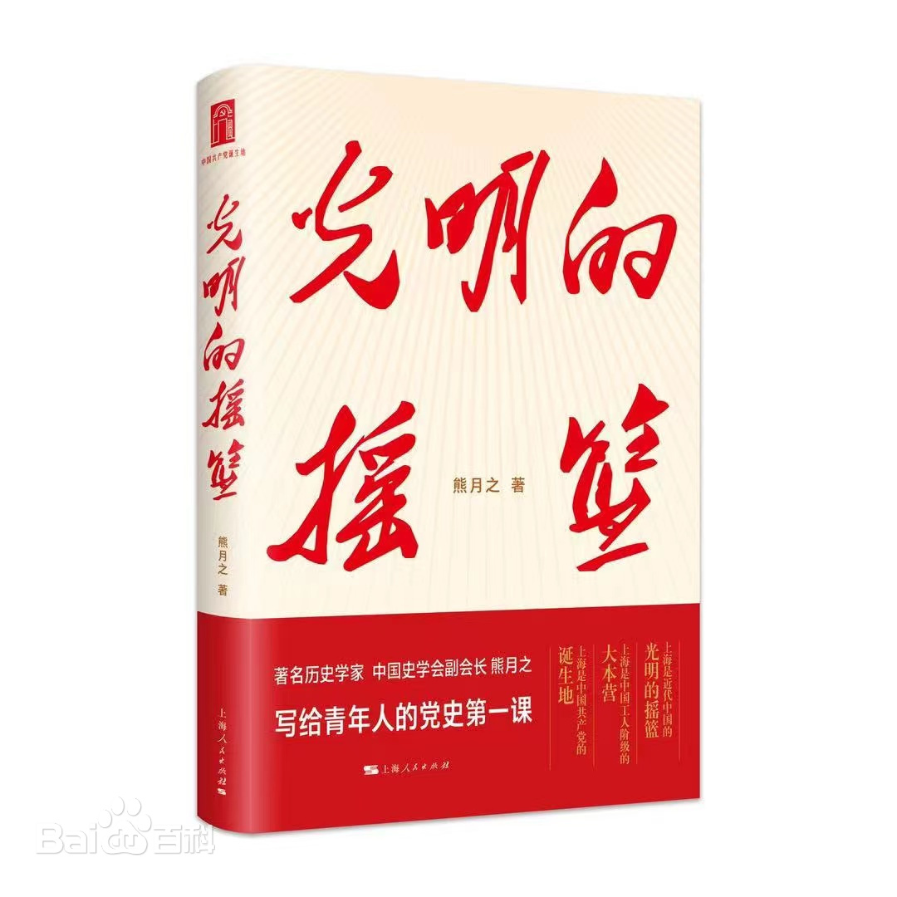

Slide 29
新上海万岁！独立自由的新中国万岁！
为上海的解放而牺牲的烈士们永垂不朽！
为上海的解放而牺牲的烈士们
永垂不朽！

Slide 30
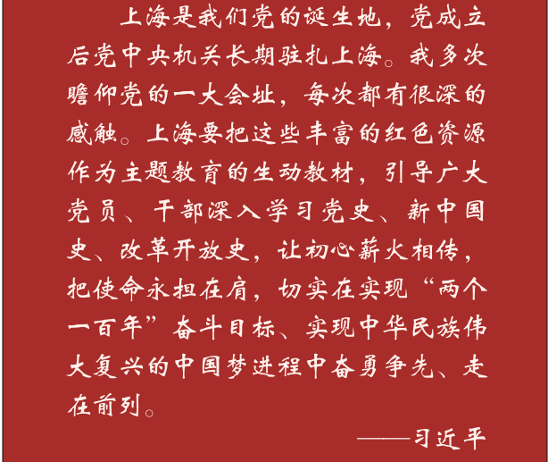
（二）大上海在新中国的地位和作用

Slide 31
（三）结语：上海是中国共产党红色圣地
“八地”：
中国共产党的诞生地（“两年三会”召开地）
中共中央机关长期驻留地（1921-1933年）
第一批革命烈士长眠地：中国红色第一陵园
中国红色文化发源地：先驱、遗迹、故事、精神
党的地下斗争中心地：地下党
中国民主党派集中地：八个民主党派，周恩来
左翼文化运动聚集地：鲁迅、左联、国歌等
中国革命重要的后方基地：人才、资金、仪器设备

Slide 32
小论文题目
二选一：
1、上海是中国共产党的诞生地
2、上海是民主革命时期中共中央长期驻扎地
要求：1、字数1500字以上；2、形式：电子版+A4纸；3、时间:12月27日20:00前发送至邮箱2598372108@qq.com(姓名+课程)。

